Slide 1
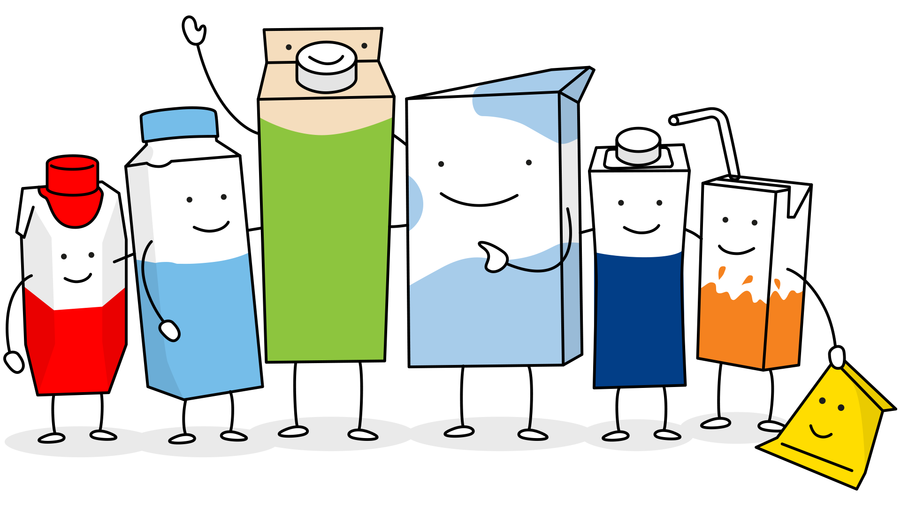
Kierrättäminen on tärkeää!
Hei!
Kartonkikilpailu on Tetra Pakin kestävyysaloite lapsille ja nuorille.

Slide 2
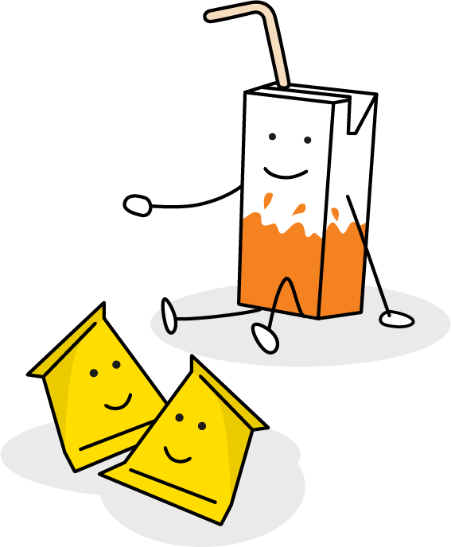
Mihin pakkauksia tarvitaan?
Miksi korkki on kiinnitetty pakkaukseen?
Mikä kartonkipakkaus on?
Onko olemassa erilaisia pakkauksia?
Mistä meidät on tehty?
Miksä näytämme, siltä miltä näytämme?
Notes:
Keskustelkaa näistä kysymyksistä. Pakkausten avulla voidaan suojata sen sisältöä, kunnes sitä on tarkoitus käyttää sekä helpottaa sen käyttöä ja käsittelyä. On olemassa kartonki-, muovi-, lasi-, metalli- ja paperipakkauksia. Kartonkipakkauksia on olemassa mm. piimälle, mehulle, kermalle, murskatuille tomaateille, pavuille ja kissanruualle. Nämä pakkaukset muodostuvat kartongista, joka on sekä sisä- että ulkopuolelta peitetty ohuella muovikalvolla, jotta pakkaus on nestetiivis. Joissakin kartonkipakkauksissa on myös ohut alumiinikerros (esim. mehu-, papu- ja kissanruoka pakkauksissa), joka puolestaan estää hapen ja valon tuhoamasta tuotetta. Tämän ansiosta pakkaus voidaan kuljettaa ja säilyttää huoneenlämmössä ilman, että sen sisältö tuhoutuu.
Osassa Tetra Pakin pakkauksista muovi on nykyään korvattu sokeriruokopohjaisella muovilla, mutta vielä on pitkä matka siihen, että kasvipohjainen muovi muuttuu standardiksi. Tetra Pak kiinnittää tässä asiassa erityistä huomiota, siihen miten asia vaikuttaa paikalliseen elintarvike saatavuuteen ja paikallisiin työolosuhteisiin. Kartonkipakkausten pillit ovat nykyään valmistettu paperista. Kartonkipakkauksen voi kierrättää yhdessä pillin kanssa upottamalla pillin pakkaukseen, ennen kuin sen litistää ja palauttaa kierrätykseen. Tämä on ratkaisu, joka vähentää muovijätettä ja muovipillien aiheuttamaa roskaamista.
Miksi korkki on kiinnitetty? Pakkaukseen kiinnitetty korkki vähentää riskiä, siitä että korkki päätyy roskana luontoon tai mereen. 1.7.2024 alkaen tämä on EU-direktiivi, jota on noudatettava. EU-direktiivin mukaan kannen tai korkin on oltava kiinnitetty pakkaukseen koko pakkauksen käyttöiän ajan. Tämä tarkoittaa, että koko pakkaus, korkki mukaan lukien lajitellaan kartonkipakkauksina.

Slide 3
Meitä on olemassa eri kokoisina ja muotoisina
- tiedätkö miksi?
Notes:
Kun ostaa ison pakkauksen sisältö saattaa pilaantua ennen kun pakkaus on tyhjä. Silloin joutuu hävittämään sisällön, joka vuorostaan lisää ruokahävikkiä. Tämä on huono asia sekä ympäristölle että lompakollesi. Jotta saat helpommin käyttöösi maukkaan sisällön ja tyhjennettyä pakkauksen kunnolla esim. jugurttipakkaus on varustettu suppilomuotoisella kärjellä. Tämän avulla voit myös säilyttää pakkausta ylös-alaisin jääkaapissa ja sen tyhjentämien on siten helpompaa.
Tänä päivänä hävitetään noin kolmasosa kaikista tuotetuista elintarvikkeista, joka mm. aiheuttaa kasvihuonekaasupäästöjä. Tähän asiaan toivomme muutosta ja haluamme Kartonkikilpailussa olla mukana vaikuttamassa ruokahävikin vähentämiseen!

Slide 4
Ruokahävikki!
- Ei kiitos!!!
Mitä ruokahävikki tarkoitta?
Voiko pakkaukset vaikuttaa ruokahävikin vähentämiseen?
Miten voit vähentää ruokahävikkiä kotona, koulussa tai iltapäiväkerhossa?
Notes:
Haluatko oppia lisää ruokahävikistä?
Löytyy monta hyvää vinkkiä, siitä miten voimme vähentää ruokahävikkiä. Jos haluat tutustua meidän vinkkeihin niin löydät ne osoitteessa https://kartonkikilpailu.fi/aineistoa/materiaalpankki/
Löytyykö sinulta muita ideoita ruokahävikin vähentämiseksi? Otamme mielellään vastaan ideoita ja vinkkejä sähköpostitse osoitteeseen info@kartonkikilpailu.fi niin voimme auttaa jakamaan hyödyllisiä vinkkien kaikille! Muistakaa tutustua rekisteri- ja tietosuojaselosteeseemme, mikäli olette lähettämässä meille kuvia.

Slide 5
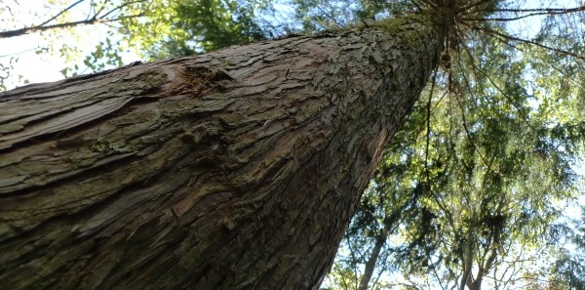
Mitä iloa metsästä on?
Raaka-aine uusille tuotteille
Leiki
Koe
luonto
Tiesitkö, mistä olen lähtöisin?
Tärkeä ympäristölle ja eläimille
Notes:
Lapset/oppilaat voivat miettiä mitä iloa ja hyötyä metsästä on. Metsä on itseuusiutuva luonnonvara ja kartonki puolestaan puusta valmistettu luonnontuote. Fotosynteesin avulla puut käyttävät aurinkoenergiaa kasvaakseen. Metsä voi hyvin ja kasvaa, kun istuttaa uusia puita samaan tahtiin, kuin kaataa puita. Metsä on myös elävä ekosysteemi, joka on tärkeä eri kasvi-, eläin- ja hyönteislajeille. Metsällä on myönteinen vaikutus maapallon ilmastoon ja ekologiaan. Puun käyttäminen raaka-aineena on järkevää, koska puut uusiutuvat ja kasvavat uudestaan. Puu ja paperi edustavat täten uusiutuvia luonnonvaroja.

Slide 6
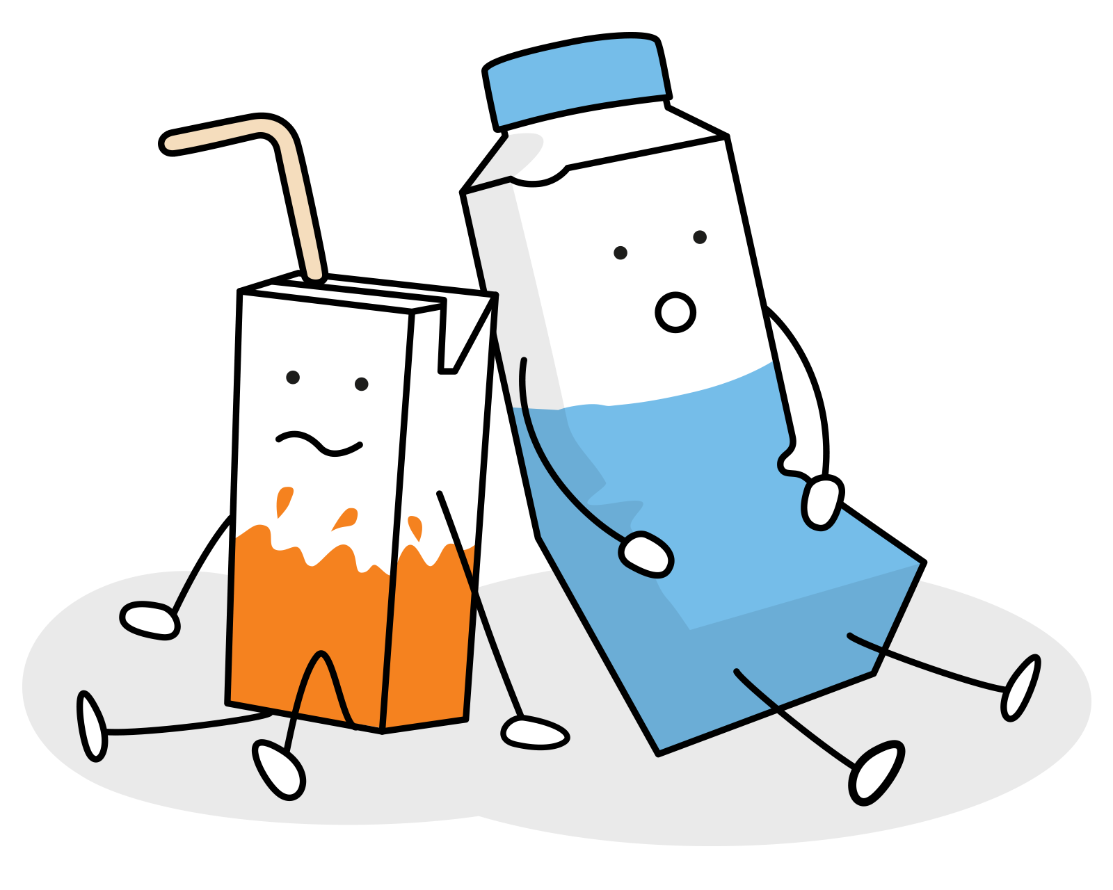
En tiedä mistä aloittaa!
Mitä minun tulisi tehdä?
Notes:
Kerro miten tyhjiä pakkauksia tulisi käsitellä. Miten he tekevät kotona? Kun kartonkipakkaus on tyhjä se tulisi huuhdella pikaisesti kylmässä vedessä ja kuivata, koska kuiva pakkaus ei haise. Litistetty pakkaus vie myös vähemmän tilaa ja on helpompi kuljettaa kierrätykseen. Pakkauksen pillin voi kierrättää yhdessä pakkauksen kanssa upottamalla pilli pakkaukseen, siten se ei päädy väärään paikkaan.
EU-direktiivin mukaan korkin on oltava kiinnitetty pakkaukseen koko pakkauksen käyttöiän ajan 1. heinäkuuta 2024 alkaen. Tämä tarkoittaa, että koko pakkaus, korkki mukaan lukien lajitellaan kartonkipakkauksina.

Slide 7
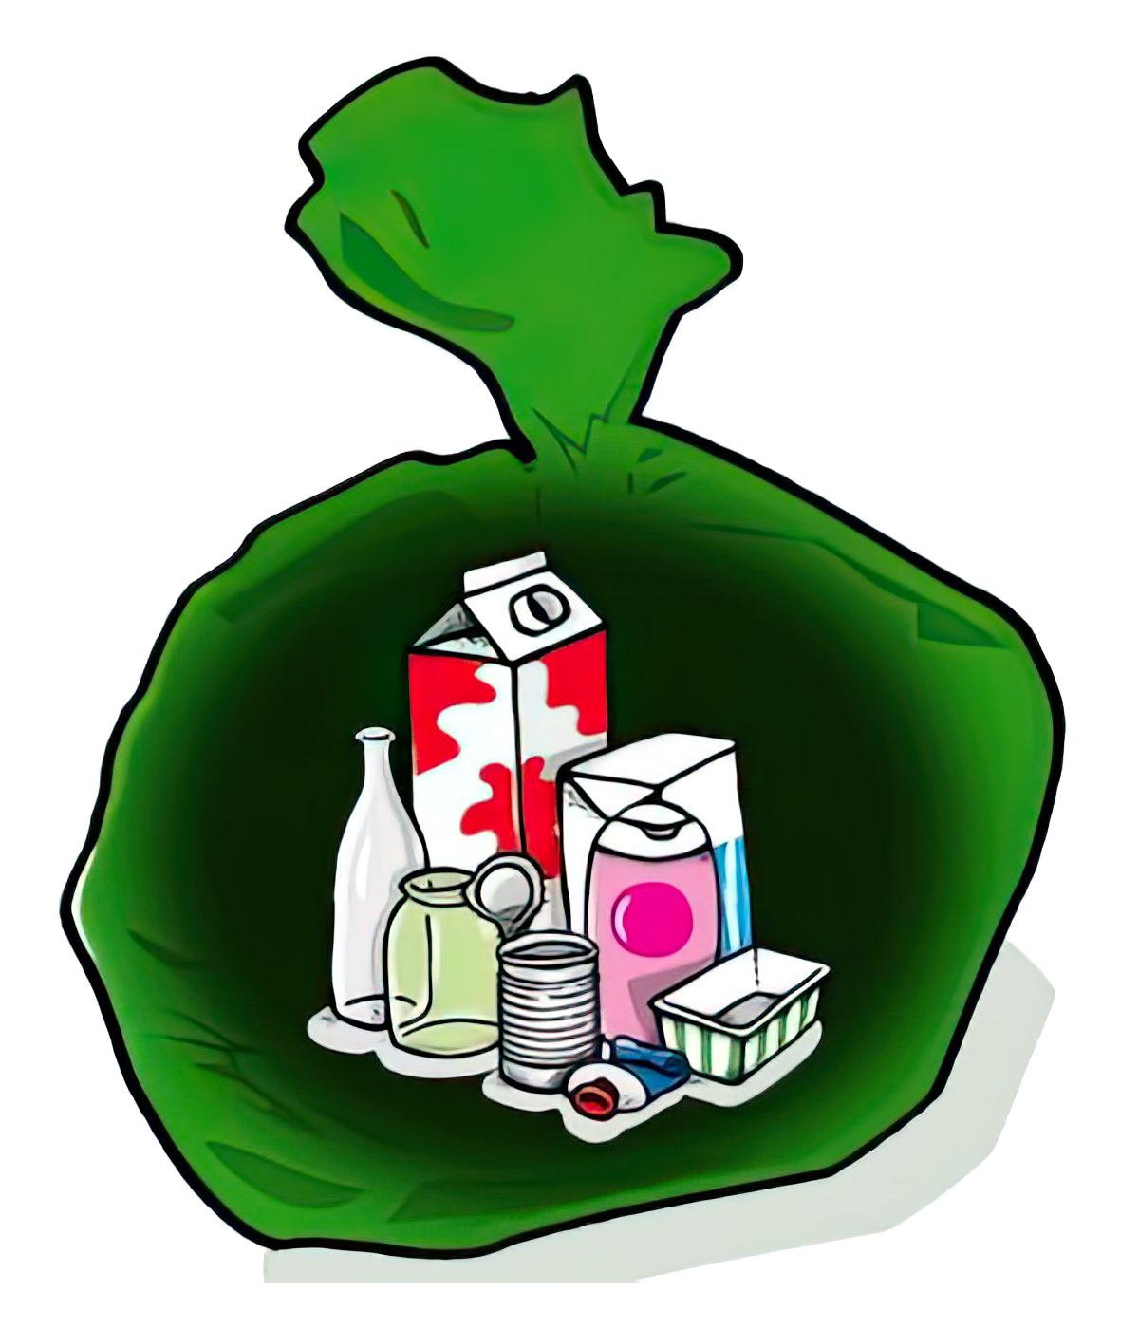
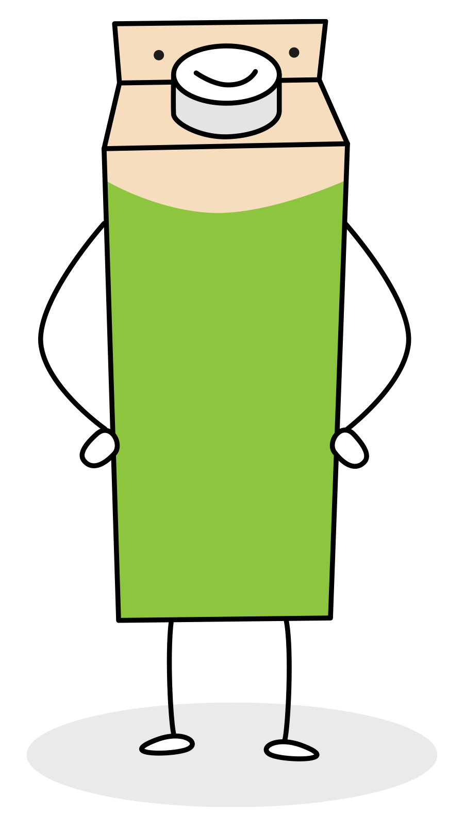
Miksä kierrättää?
Mikä kierrättäminen tarkoittaa?
Mitä voidaan kierrättää?
Notes:
Keskustele lasten/oppilaiden kanssa kierrättämisen merkityksestä. Meidän tulisi edesauttaa maapallon resurssien hallintaa. Meidän tulisi vähentää energiankulutusta, päästöjä ja roskien määrää. Materiaalien kierrättäminen säästää luonnonvaroja ja vähentää energiankulutusta.
Kysy miten ja mitä kotona kierrätetään. Esimerkkejä kierrätettävistä pakkauksista arjessa: piimä-/maito-/jugurtti-/mehu-/voi pakkaukset, shampoopullot, mätitahna tuubit, pizzalaatikot, säilykepurkit, hillopurkit, limsapullot, muovipussit, muovifolio, sipsipussit.

Slide 8
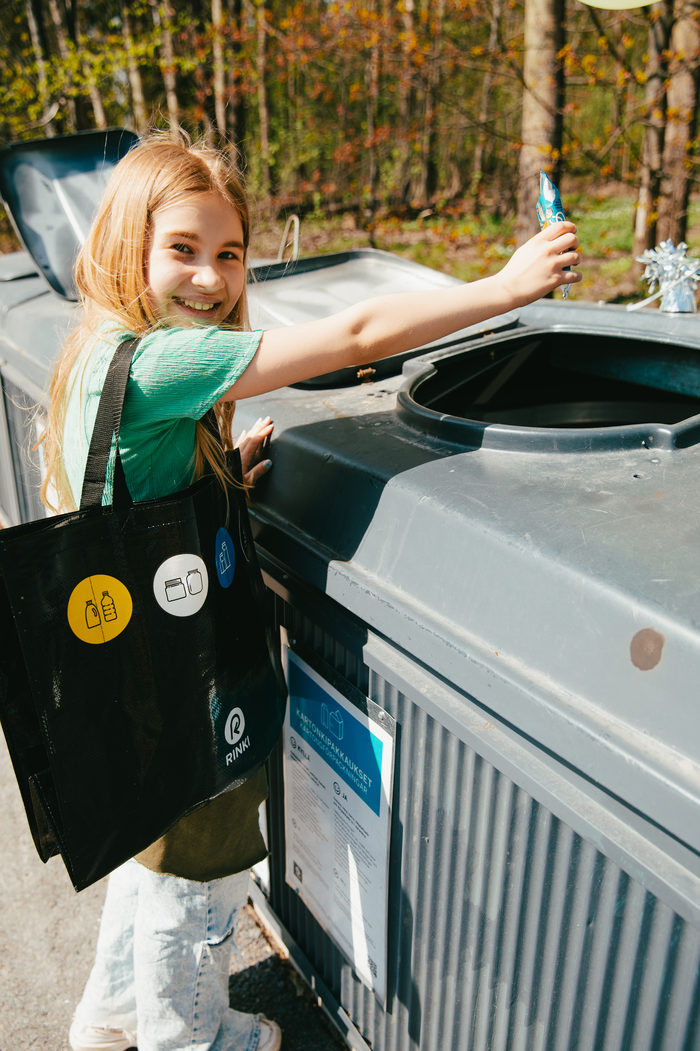
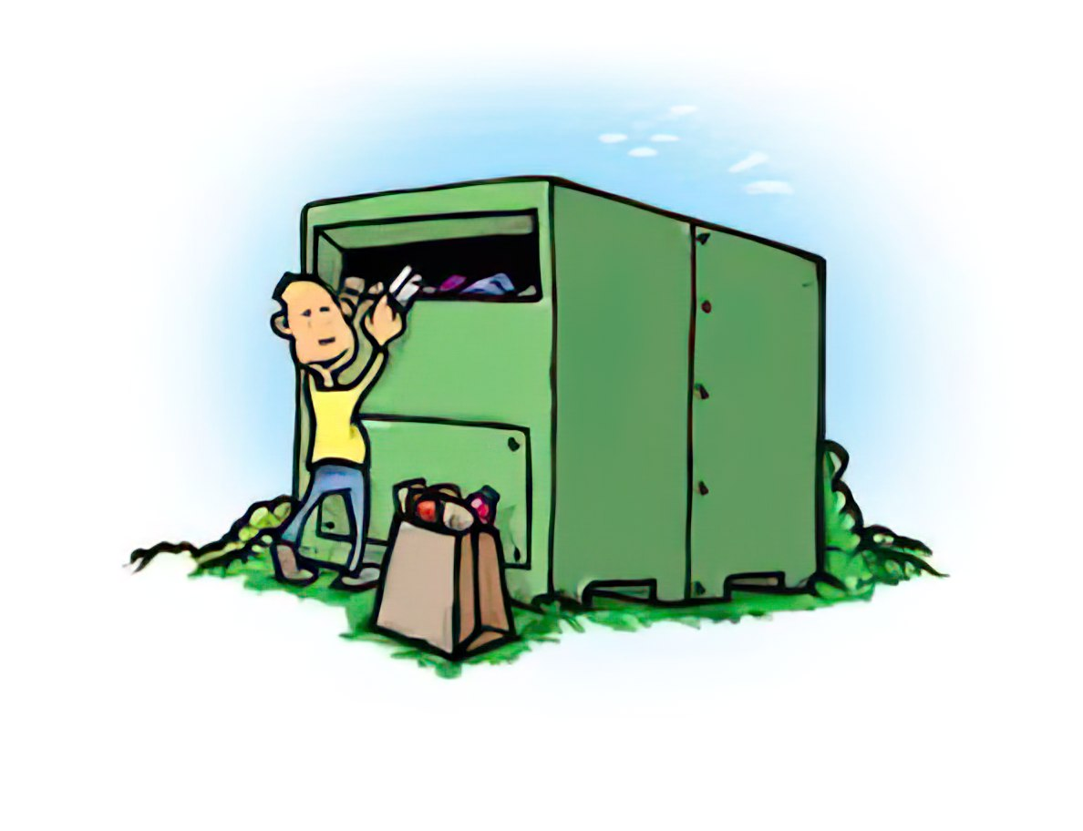
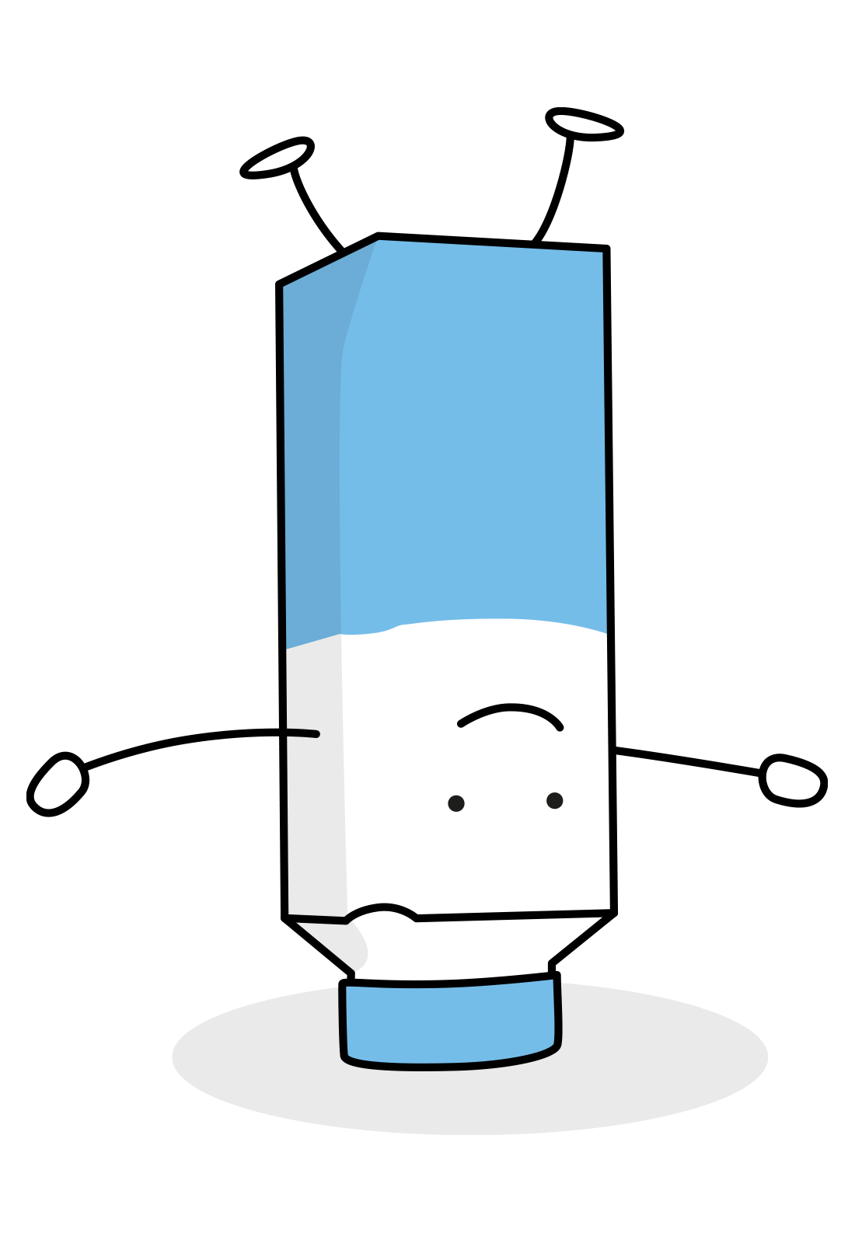
Mitä kierrätyspisteessä tapahtuu?
Kuinka monta erityyppistä lokeroa on olemassa?
Miltä kierrätyspisteesi kotisi lähellä näyttää?
Löydä lähin kierrätyspiste täältä
Notes:
Anna lasten/oppilaiden miettiä, mitä kierrätyspisteessä tapahtuu. Miltä heidän kodin lähellä sijaitseva kierrätyspiste näyttää tai lajitellaanko heidän kotonansa? Onko päiväkodissa/koulussa omaa kierrätyspistettä?

Slide 9
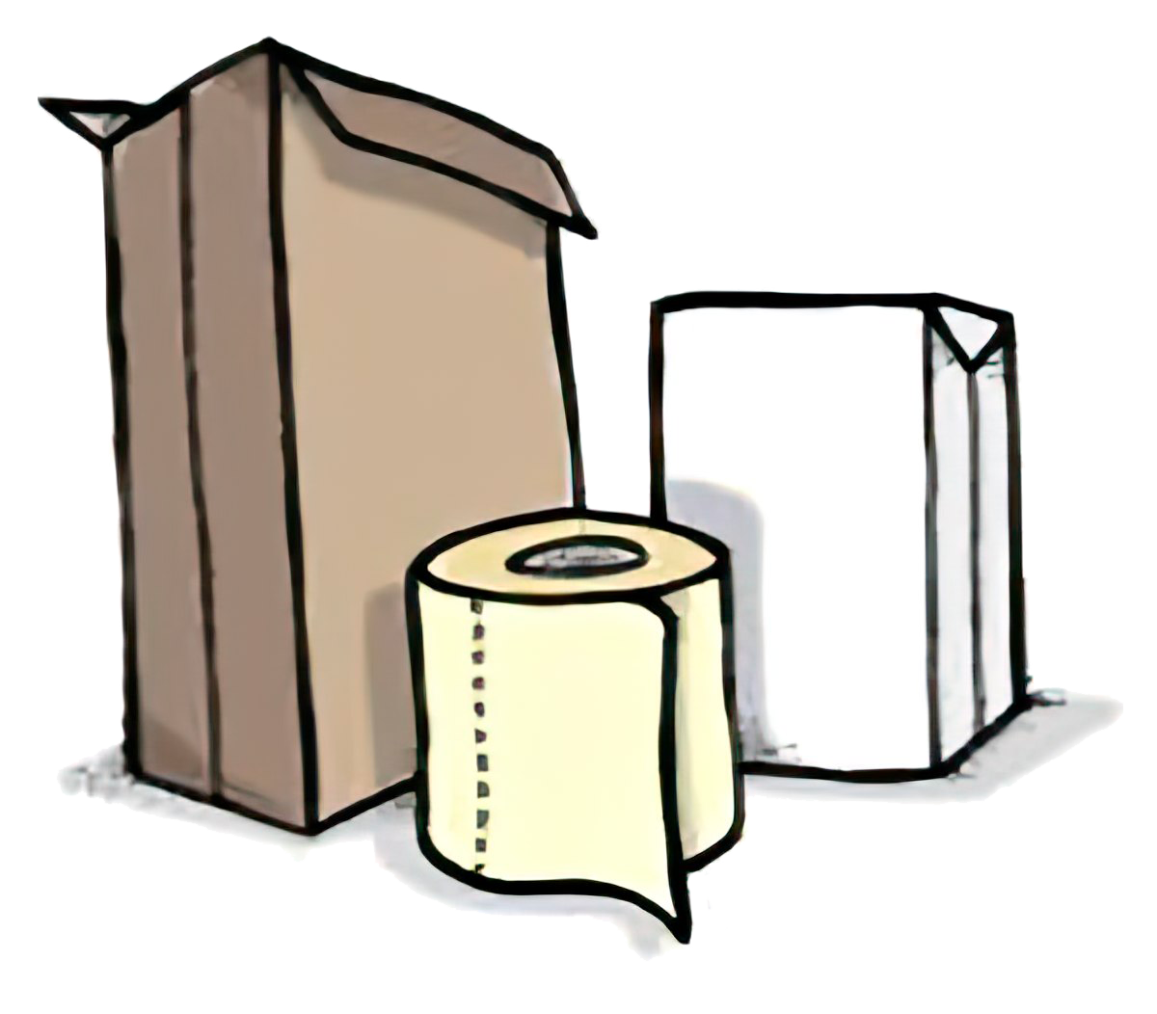
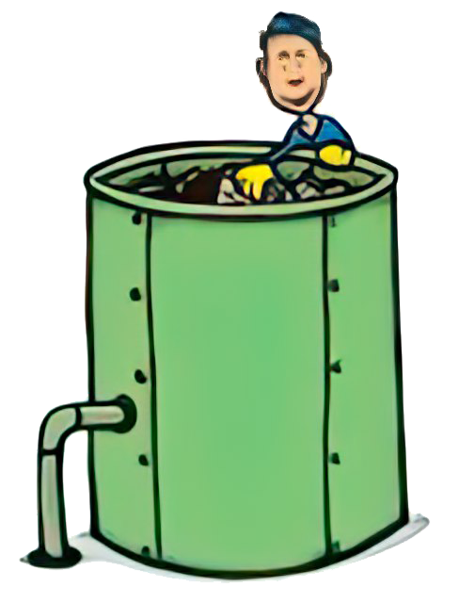
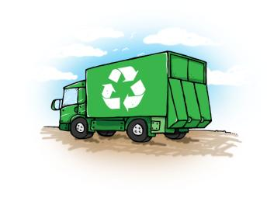
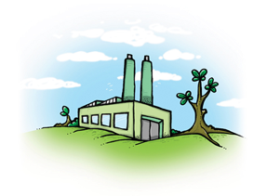
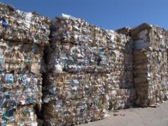
Mihon kartonki matkaa kierrätyspisteeltä?
Valmistetaan uusia tuotteita.
5.
1.
Kuljetetaan vastaanottoterminaaleihin.
2.
Kartonki paalataan ja kuljetetaan kartonkitehtaalle.
Materiaalit erotellaan toisistann.
4.
3.
Kartonkitehtaalla kartonki sekoitetaan veteen.
Notes:
1 – Vastaanottoterminaaleissa pakkaukset punnitaan ja tarkastetaan. 2- Pakkaukset paalataan ja kuljetetaan kuorma-autoilla raaka-aineeksi kartonkitehtaalle. Kierrätykseen kelpaamaton kartonki hyödynnetään energiana. 3- Kartonkikuitu erotellaan kastelemalla pakkausmateriaali, jolloin kuidut turpoavat ja irtoavat mahdollisista muovi- ja alumiinipinnoitteista. 4- Materiaalit erotellaan toisistaan ja myös talteen saadut muovit ja alumiinit kierrätetään. 5 – Kartonkikuiduista valmistetaan massa, josta voidaan valmistaa uusia kartonkituotteita. Myös muovista ja alumiinista voidaan valmistaa uusia tuotteita.

Slide 10
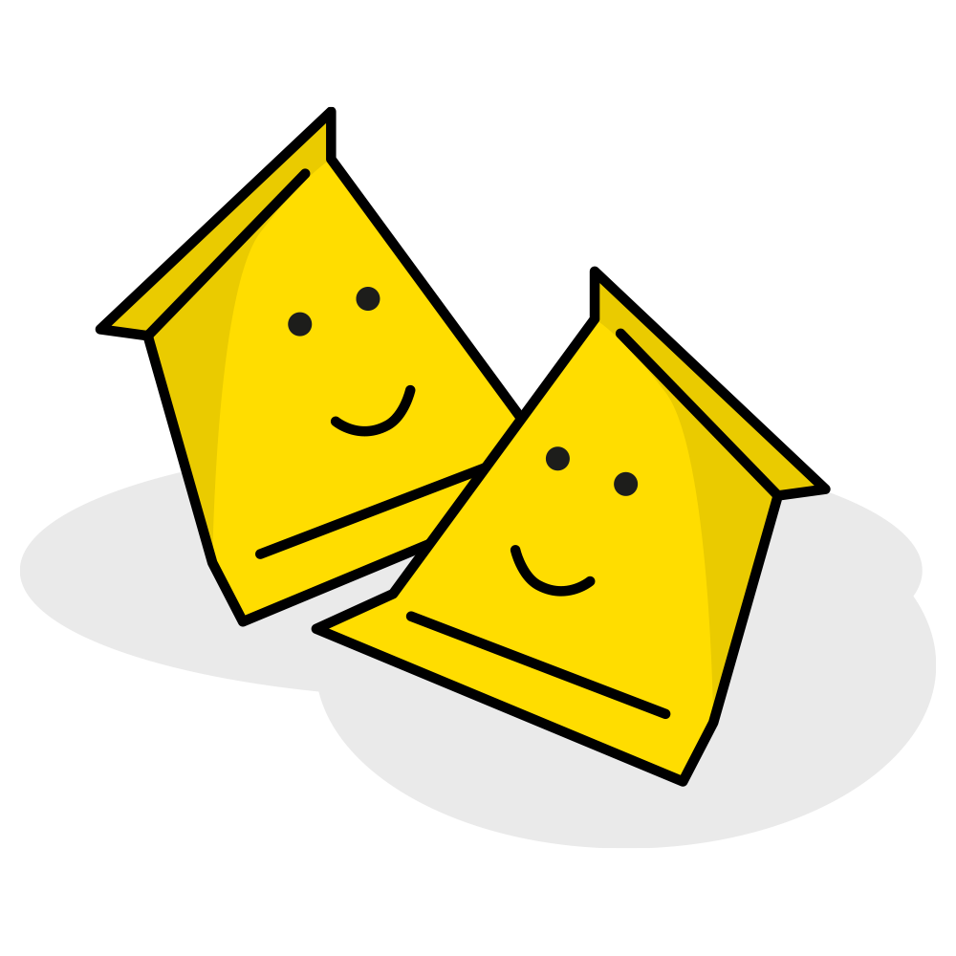
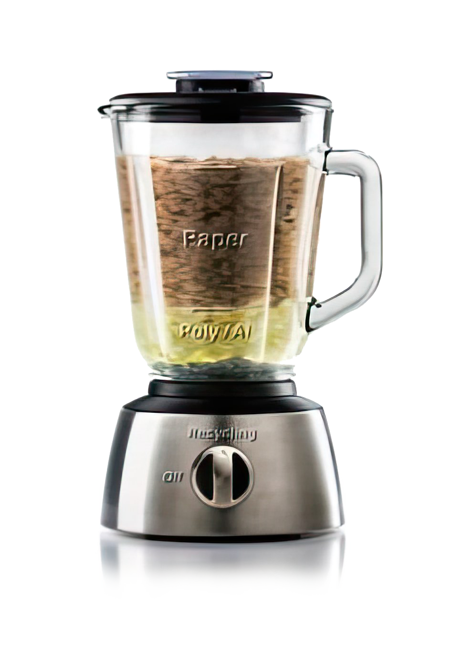
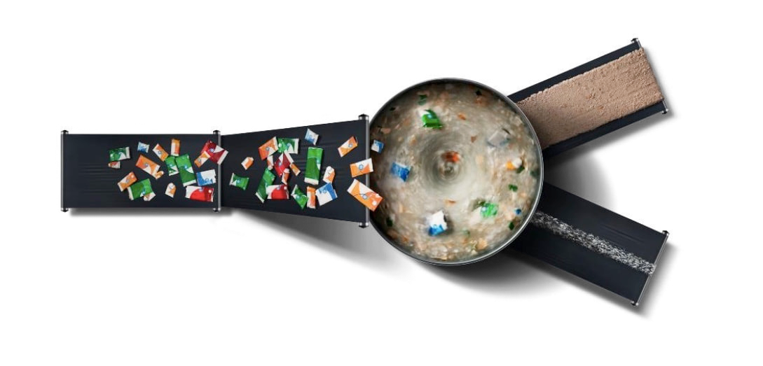
Kartonkipakkausten kierrättäminen
Kuvitelkaa tehosekoitinta… vaikka paljon isompaa!
paperi
muovi
alumiini
Mitä tässä tapahtuu?
Notes:
Kartonkipakkausten kierrätysprosessissa liuotetaan kartonki veteen ja sekoitetaan, jotta kartonkikuidut irtoavat muovista. Tämän jälkeen kuidut voidaan kerätä talteen ja valmistaa niistä uusia tuotteita.
Se toimii tehosekoittimen lailla, vaikka on paljon isompi. Siihen laitetaan pakkauksia ja lopputuloksena saadaan kartonkia ja muovia.

Slide 11
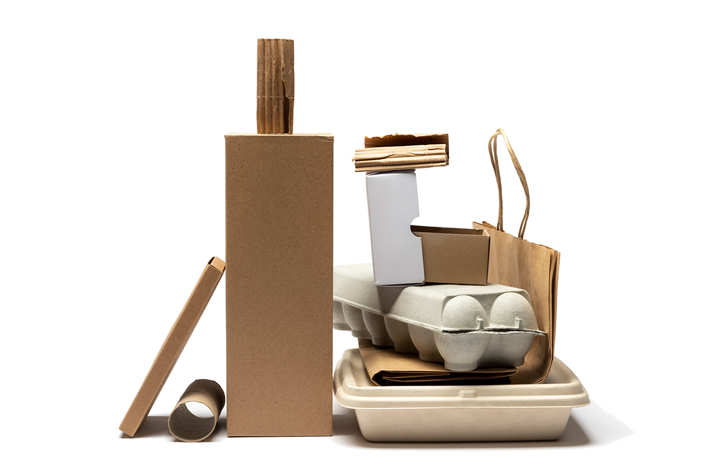
Kartonkipakkaus saa uuden elämän!
Mitä voidaan valmistaa kierrätetyistä pakkauksista?
Notes:
Katsokaa myös Powerpoint esitys ”Kartonkipakkauksen elinkaari” Kartonkikilpailun materiaalipankista. Lapset/oppilaat voivat miettiä miten he itse voivat vaikuttaa kierrätysasteeseen. He voivat kierrättää esim. muropakkauksia, pizzalaatikoita, tai pastapakkauksia. Maito- ja mehupakkaukset valmistetaan aina uusista, käyttämättömistä kuiduista, joten on tärkeää, että käytetyt pakkaukset palautetaan kierrätykseen – jotta niistä voidaan valmistaa uusia tuotteita. Kartonkipakkaukset valmistetaan korkealaatuisesta kuidusta ja on siksi erittäin arvokas raaka-aine.

Slide 12
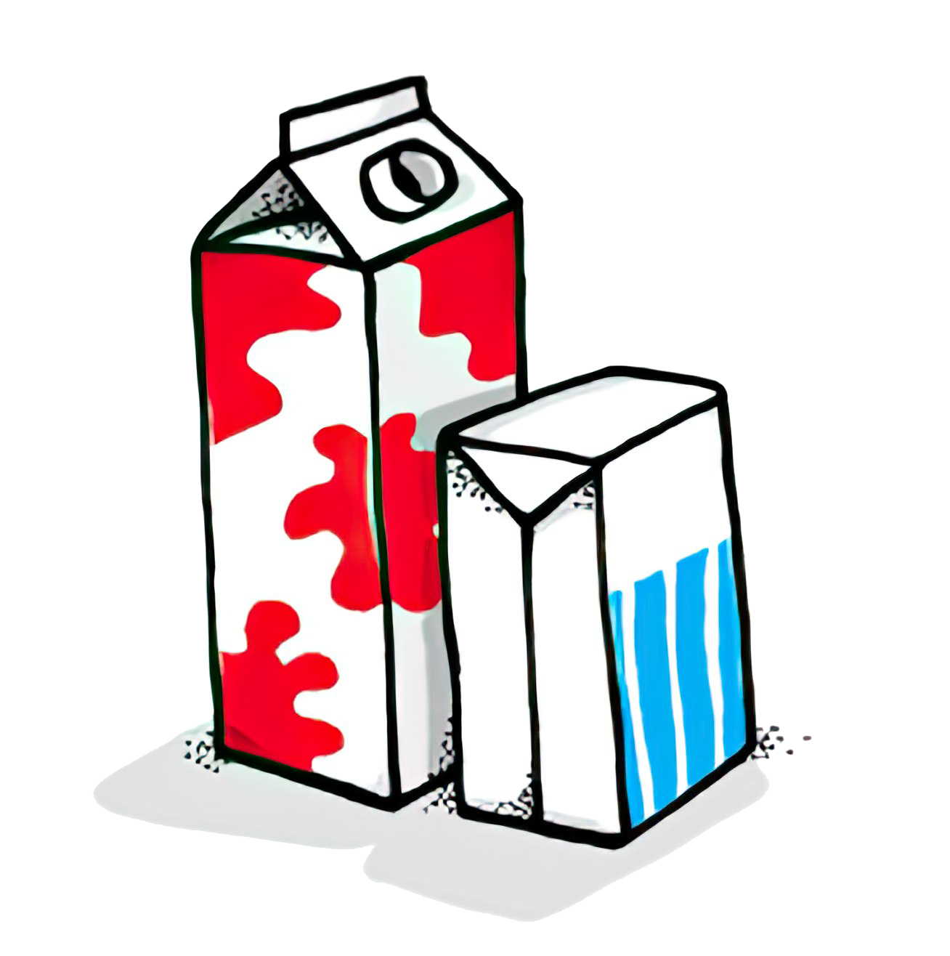
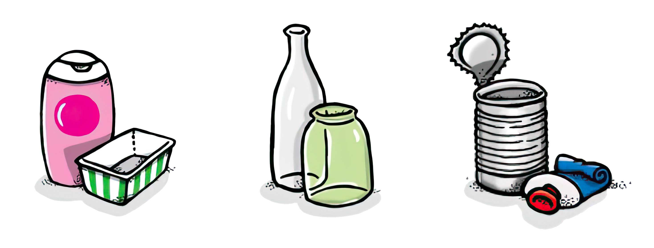
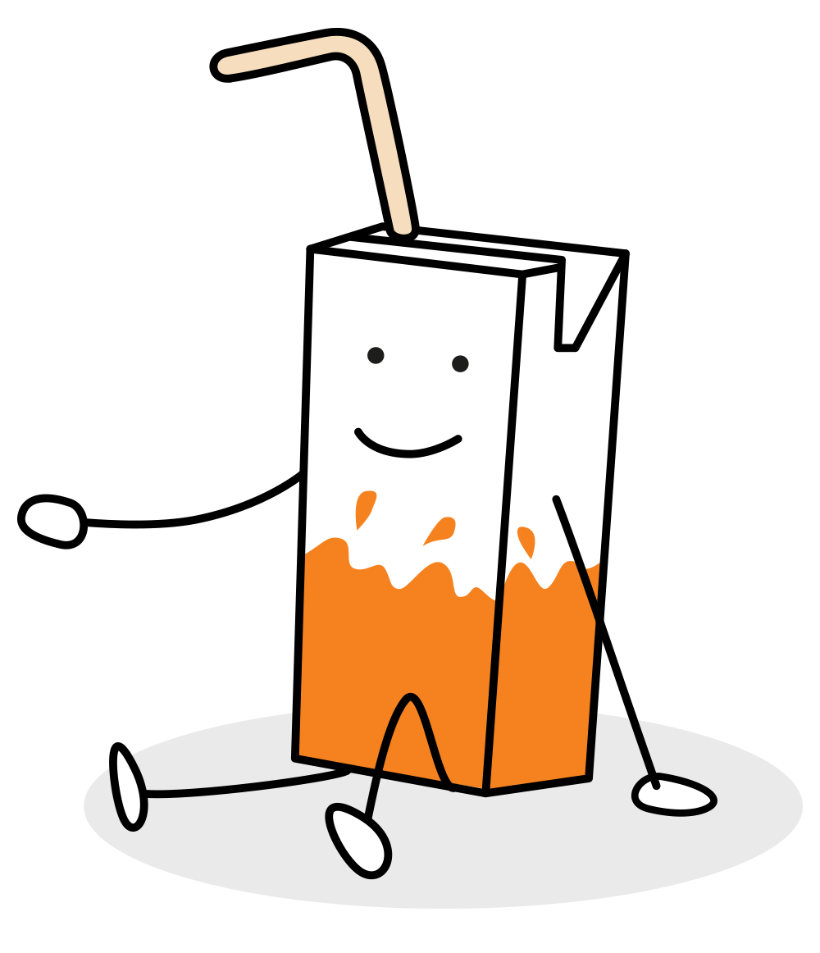
Kuinka paljon kierrätämme?
Miksi uskot sen olevan niin?
Voimmeko lisätä kierrätystä?
Tiesitkö että?
Monet kartonkipakkaukset, kuten maito-, piimä- ja mehupakkaukset palautetaan kierrätykseen, mutta eivät kaikki.
Mitä sinä voit tehdä?
Notes:
Monet kartonkipakkaukset palautetaan kierrätykseen*, mutta eivät kaikki.
Miksi se on niin? Tahmeaa? Haisee pahalle? Asenne? Mitä asialle voidaan tehdä? Miten voimme parantaa?
Paperipakkauksia kerätään enemmän kuin kartonkipakkauksia, mikä pääasiassa johtuu siitä, että yritykset käyttävät paljon paperipakkauksia, koska heidän on helpompi toimittaa isoja määriä kevyitä pakkauksia oikeaan paikkaan ja he tietävät, että materiaalien kierrättäminen on tärkeää. Kotitalouksissa kaikki eivät tunnista kierrätyksen tärkeyttä, eivätkä kaikki edes tiedä, että myös kartonkipakkauksia tulisi kierrättää.
*Kartonkipakkausten kierrätys edellyttää, sille sopivaa infrastruktuuria.

Slide 13
Ottakaa haaste vastaan ja osallistukaa Kartonkikilpailu
Muista litistää minut,ennen kuin palautat minut!

Slide 14
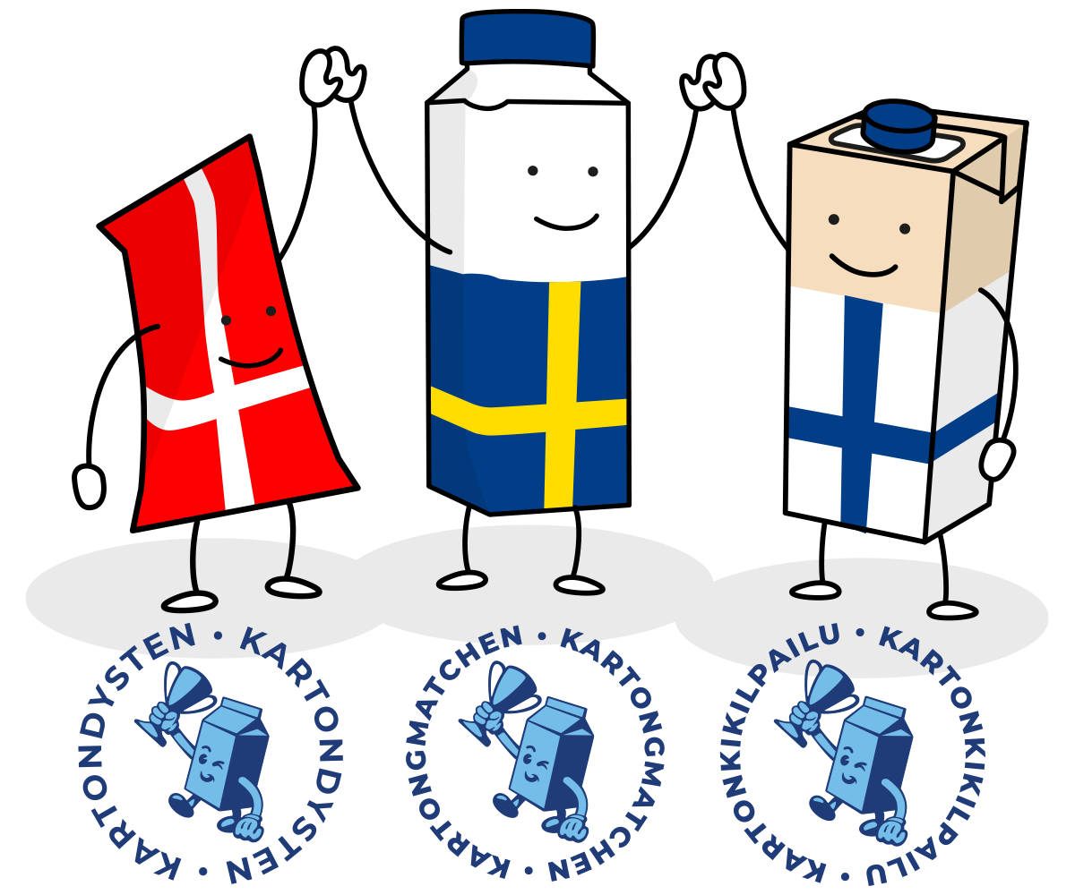
Kartonkikilpailu Suomessa, Ruotsissa ja Tanskassa
Kartonkipakkausten kierrättämisen lisäämiseksi kilpailu järjestetään samanaikaisesti Suomessa, Ruotsissa ja Tanskassa.
Kilpailu on avoinna kaikkien maiden päiväkoti lapsille/ala-asteen oppilaille.
Voitte seurata ruotsalaisten Kartonkikilpailua ja heidän lähettämiä kilpailuehdotuksia osoitteessa www.kartongmatchen.se. Tanskalaisten kilpailua voitte seurata osoitteessa www.kartongdysten.dk

Slide 15
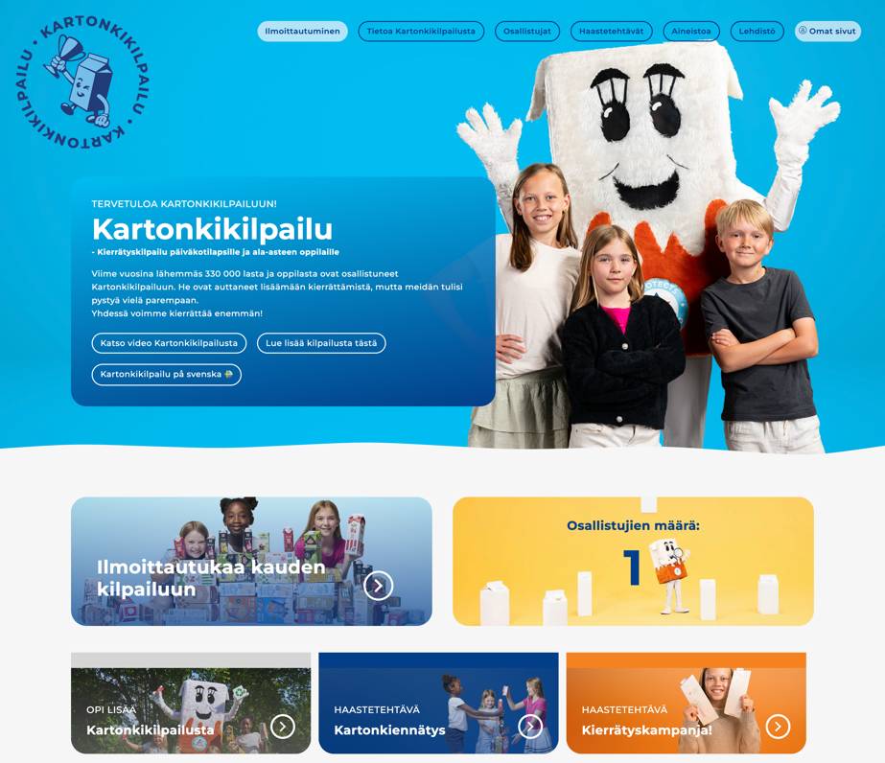
Notes:
Kartonikilpailu 2024/2025:
Ottakaa haaste vastaan ja osallistukaa kilpailuun kartonkipakkausten kierrättämisen lisäämiseksi!
Suuri määrä kartongista valmistetut nestepakkaukset jäävät edelleen kierrättämättä! Tätä tosiasiaa haluamme nyt muuttaa!
Kilpailu järjestetään kierrättämisen lisäämiseksi. Ilmoittautukaa saman tien mukaan päiväkoti lapsille/ala-steen oppilaille suunnattuun Kartonkikilpailuun 2024/2025.
Kilpailu on käynnissä 13. huhtikuuta 2025 saakka. Kartonkikilpailu koostuu viidestä erilaisesta ympäristöön ja kestävään kehitykseen liittyvästä haastetehtävästä. Voitte itse päättää, jos haluatte suorittaa yhden tai kaikki viisi haastetehtävää sekä tarkemman ajankohdan tehtävien suorittamiseksi.
Kilapilun päädyttyä, jokaiselle osallistujalle on mahdollista tulostaa diplomin.
Kartonkikilpailun ja kartonkipakkausten kierrättämisen asiayhteyden havainnollistamiseksi löytyy koottu aineisto, josta löydätte inspiroivia Powerpoint esityksiä, harjoitustehtäviä ja videoita.
Tervetuloa mukaan kilpailuun!

Slide 16
Mikä on kilpailun tarkoitus?
Pyrimme yhdessä lisäämään
kartongista valmistettujen
kartonkipakkausten kierrättämistä
Voittaja?
Arvotaan päiväkoti/esikoulu, 1-3 ja 4-6-luokkalaisten kesken.
Jokainen suoritettu haastetehtävä=1 arpa arvonnassa.
Haastetehtävät ovat:
Kartonkiennätys
Kierrätyskampanja!
Kartonkisloganimme
Kartonkiluova/Innovatiivinen lajitteluohje
Kerro sadalle!
Kilpailu avoinna:
Kilpailu kestää toukokuun lopusta 13. huhtikuuta 2025 saakka.
Lisätietoja kilpailusta löydät osoitteesta www.kartonkikilpailu.fi

Slide 17
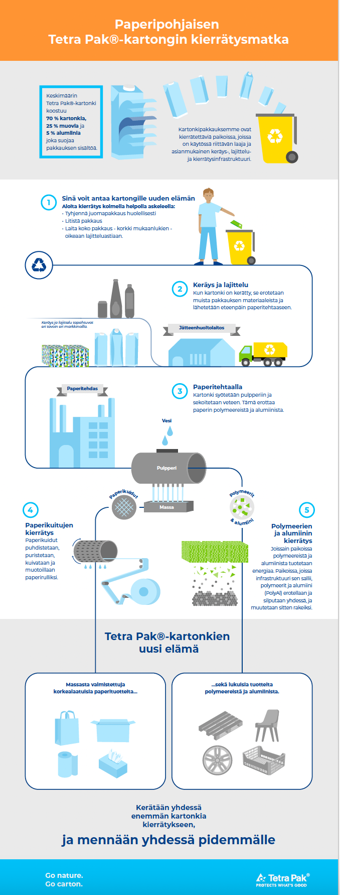
Ennen haastetehtäviä
Johdanto!
Hankkikaa lisää tietoa kartonkipakkauksista, kierrätyksestä ja kierrätysprosessista.
Valikoimassa on PPT, video ja tietomateriaali.
Notes:
Ennen ensimmäistä haastetta valitkaa esittely. Valitse opettamallesi ikäryhmälle sopiva johdatus. Kasvatustieteilijänä valitset mitä ja miten haluat käyttää materiaalia.

Slide 18
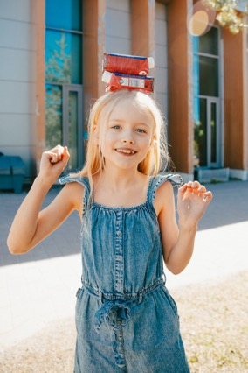
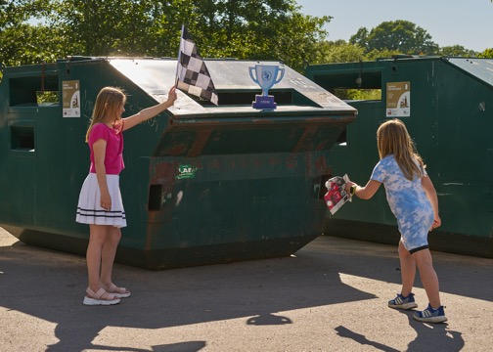
Haastetehtävä
Kartonkiennätys!
Kartonkiennätys on kartonkipakkauksilla tehty ennätys, jota kukaan muu ei tähän mennessä ole tehnyt paremmin tai nopeammin… Ainoa sääntö on, että ennätys tulee sisältää kartonkipakkauksia, jotka kierrätetään käytön jälkeen.
Rekisteröi haastetehtävä Minun sivut osiossa viimeistään 13.4.2025
Jokainen suoritettu haaste vastaa arpaa arvonnassa, jossa arvotaan voittjaja kilpailun päätteeksi.
Lue lisää haaste tehtävästä tästä

Slide 19
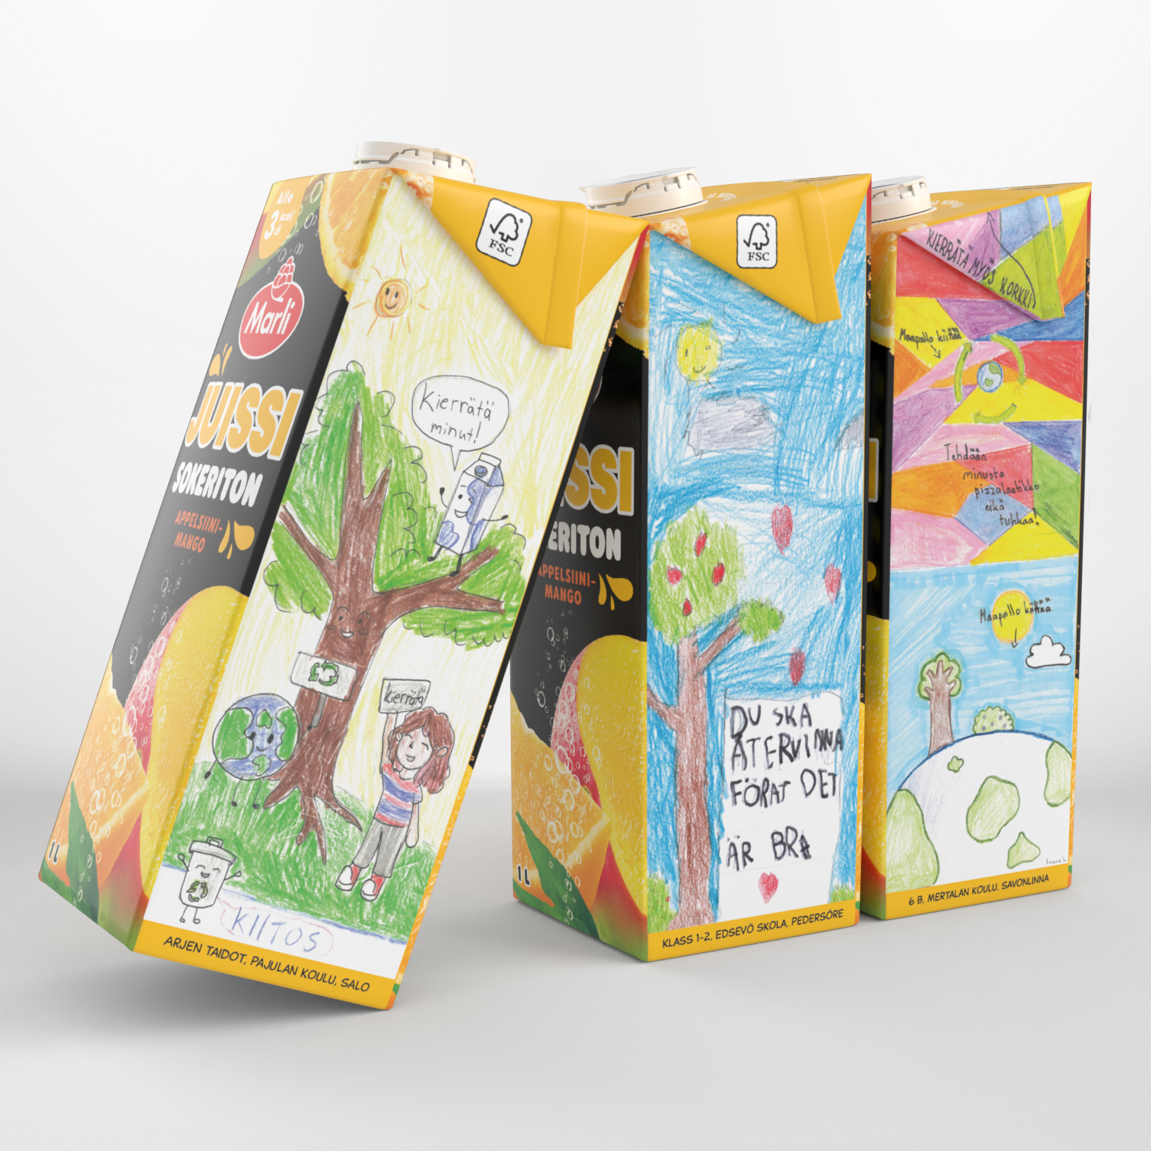
Haastetehtävä
Kierrätyskampanja
Yhteistyössä
Suunnittelkaa kierrätyskampanja mehupurkin kanteen!
Mikä on sinun/ teidän paras idea kierrättämisen lisäämiseksi?
Rekisteröikää tehtävänne viimeistään 13. huhtikuuta! Jokainen suoritettu haaste vastaa yhtä arpaa, kun arvomme voittajat. Mikäli suoritatte tämän haasteen teillä, on myös mahdollisuus voittaa ehdotuksestanne painatettu mallikappale, ns. mockup.
Lue lisää haaste tehtävästä tästä

Slide 20
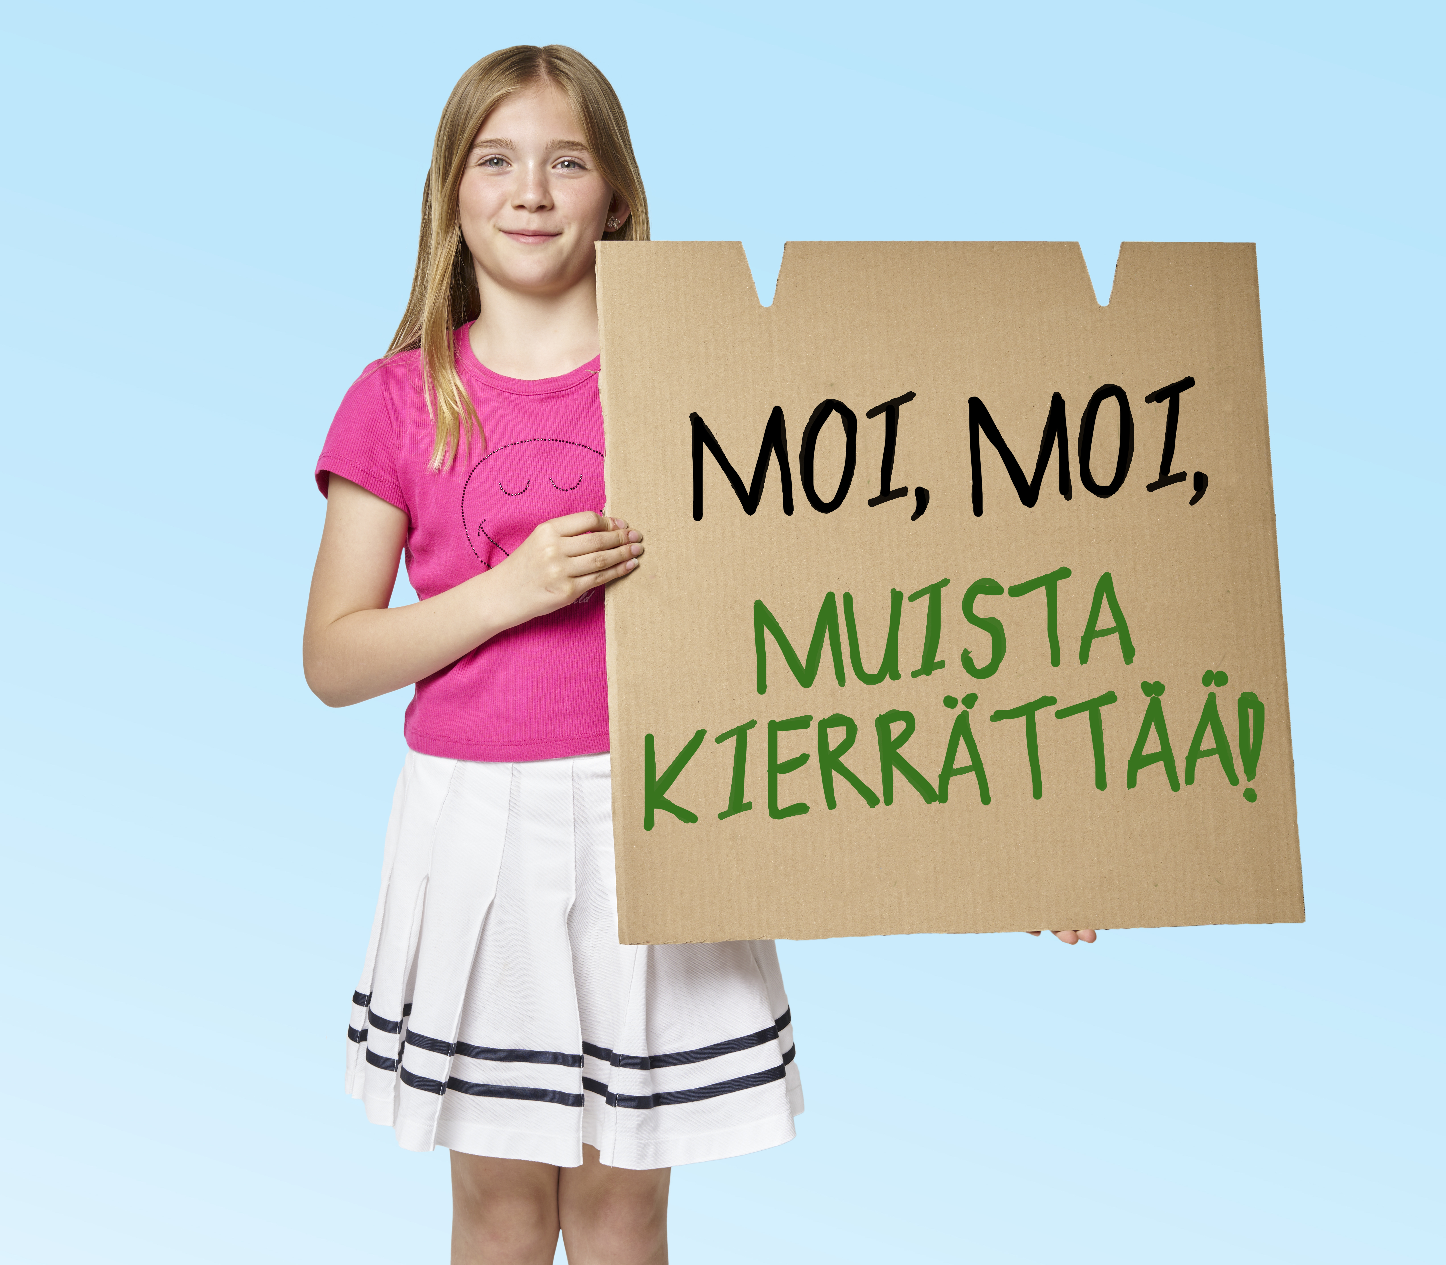
Haastetehtävä
Kartonkisloganimme!
Teidän on yhdessä keksittävä kartonkislogan.
Hyvä slogan on helppo muistaa ja voi koostua yhdestä lauseesta tai riimistä, joka esim. sisältää viestin "kartonkipakkausten kierrätys on tärkeää". Päätätte itse, voitte kirjoittaa, laulaa, tehdä rap tai kannustuslaulun!
Rekisteröikää tehtävänne viimeistään 13. huhtikuuta! Jokainen suoritettu haaste vastaa yhtä arpaa, kun arvomme voittajat.
Lue lisää haaste tehtävästä tästä

Slide 21
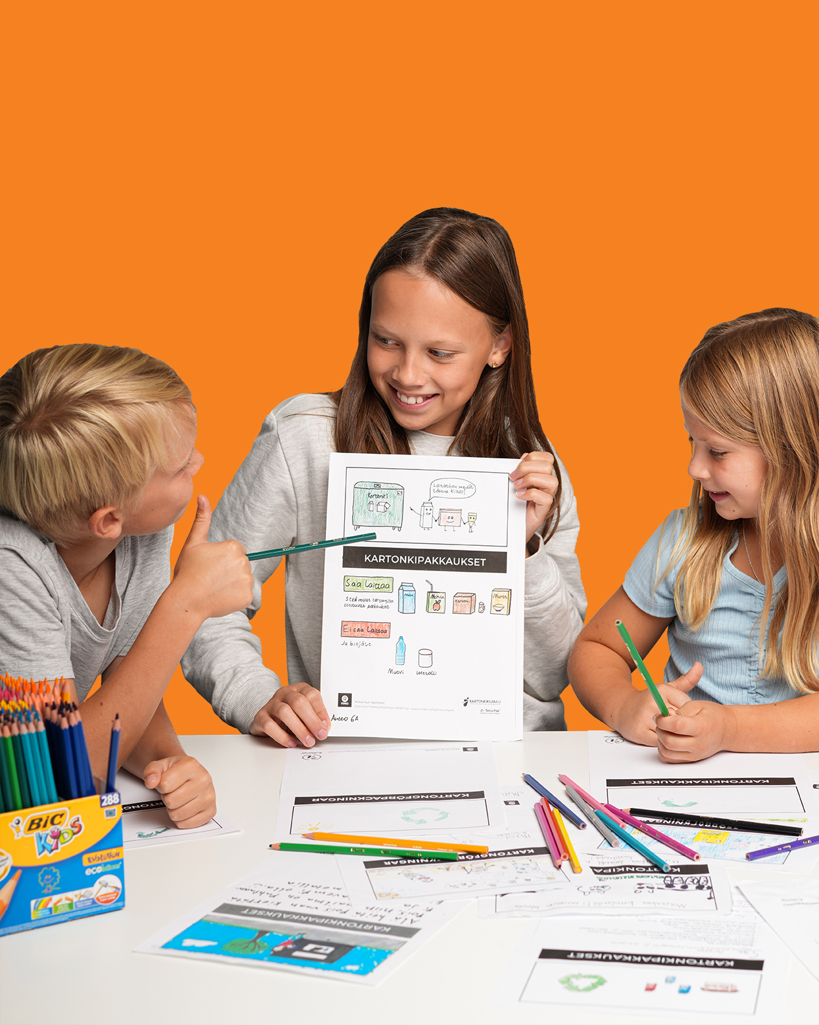
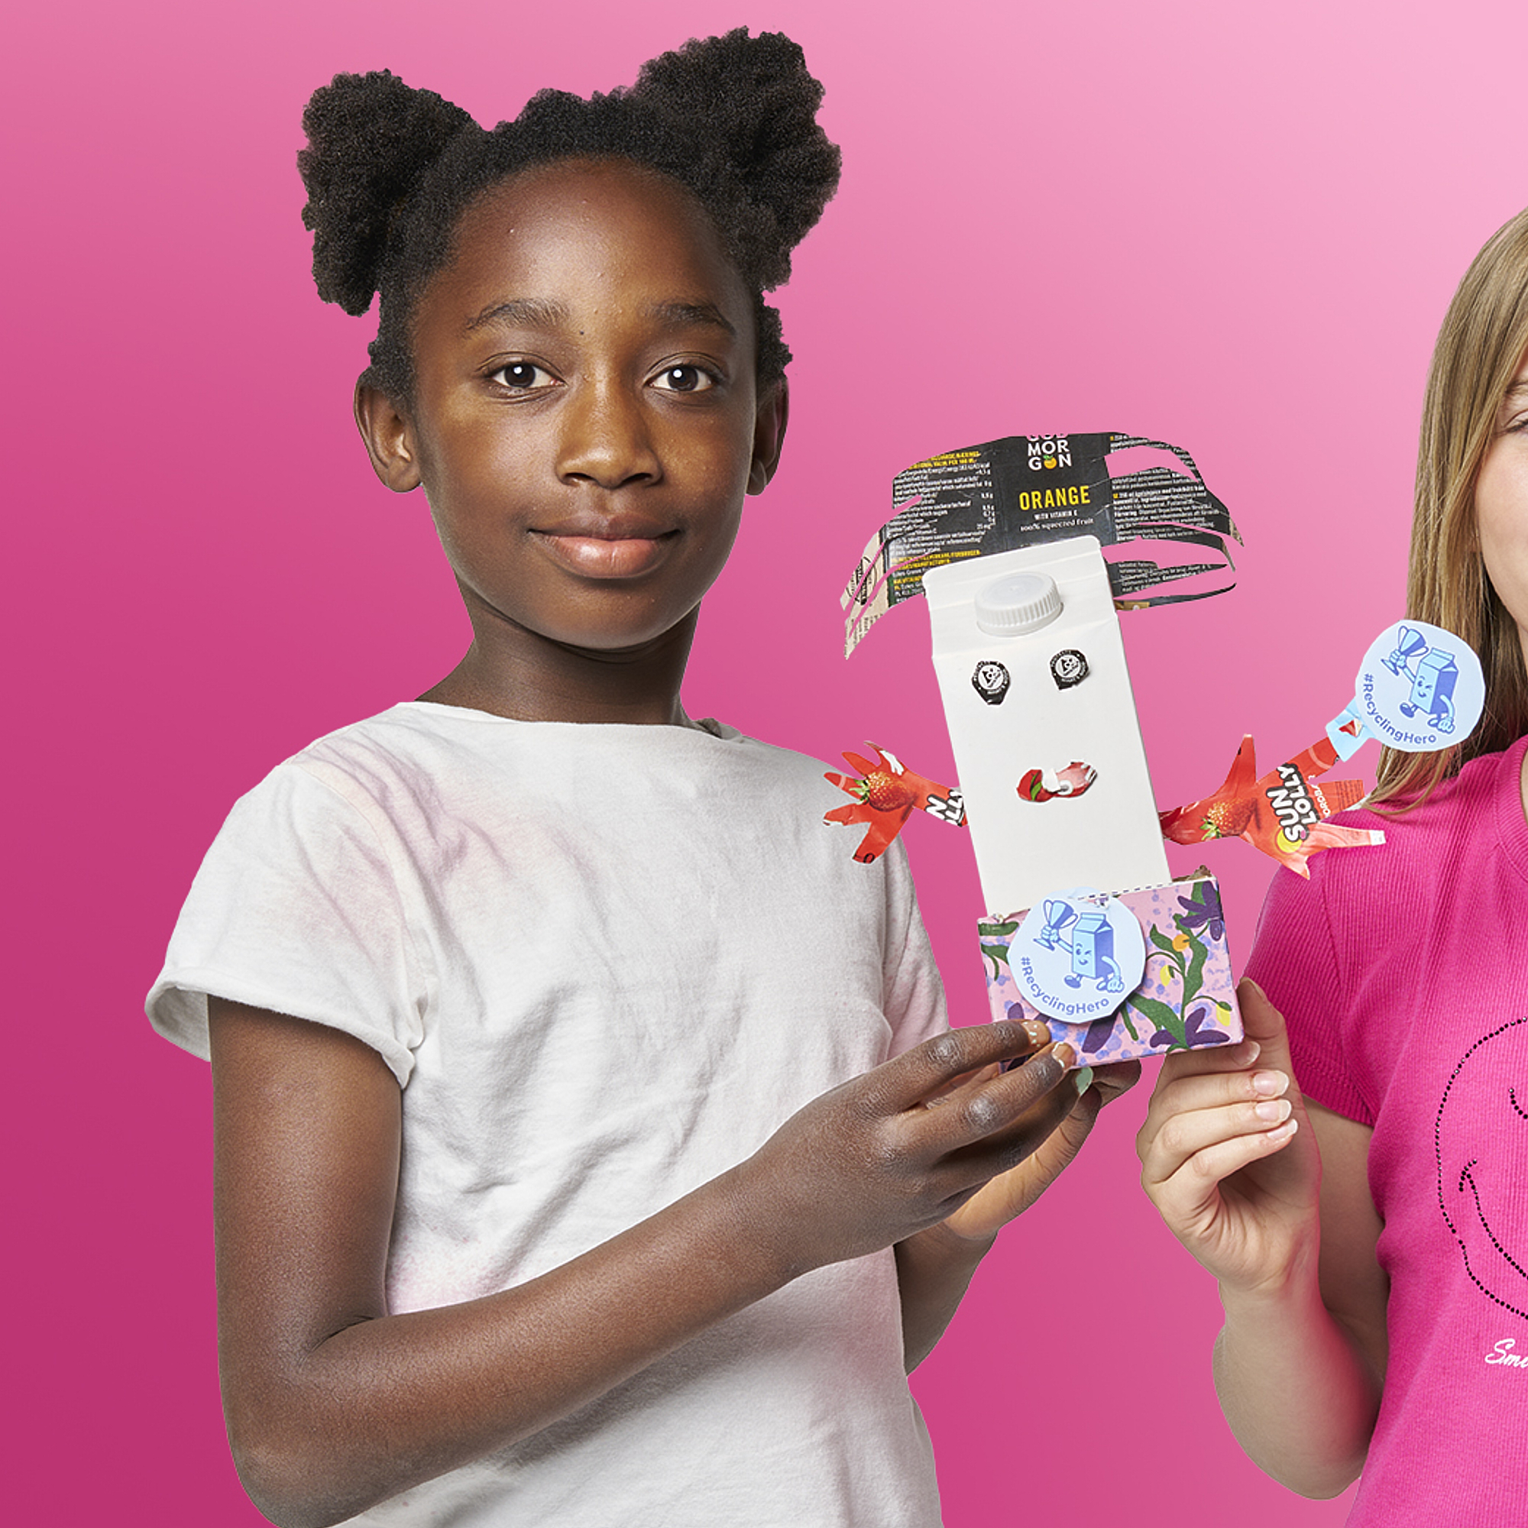
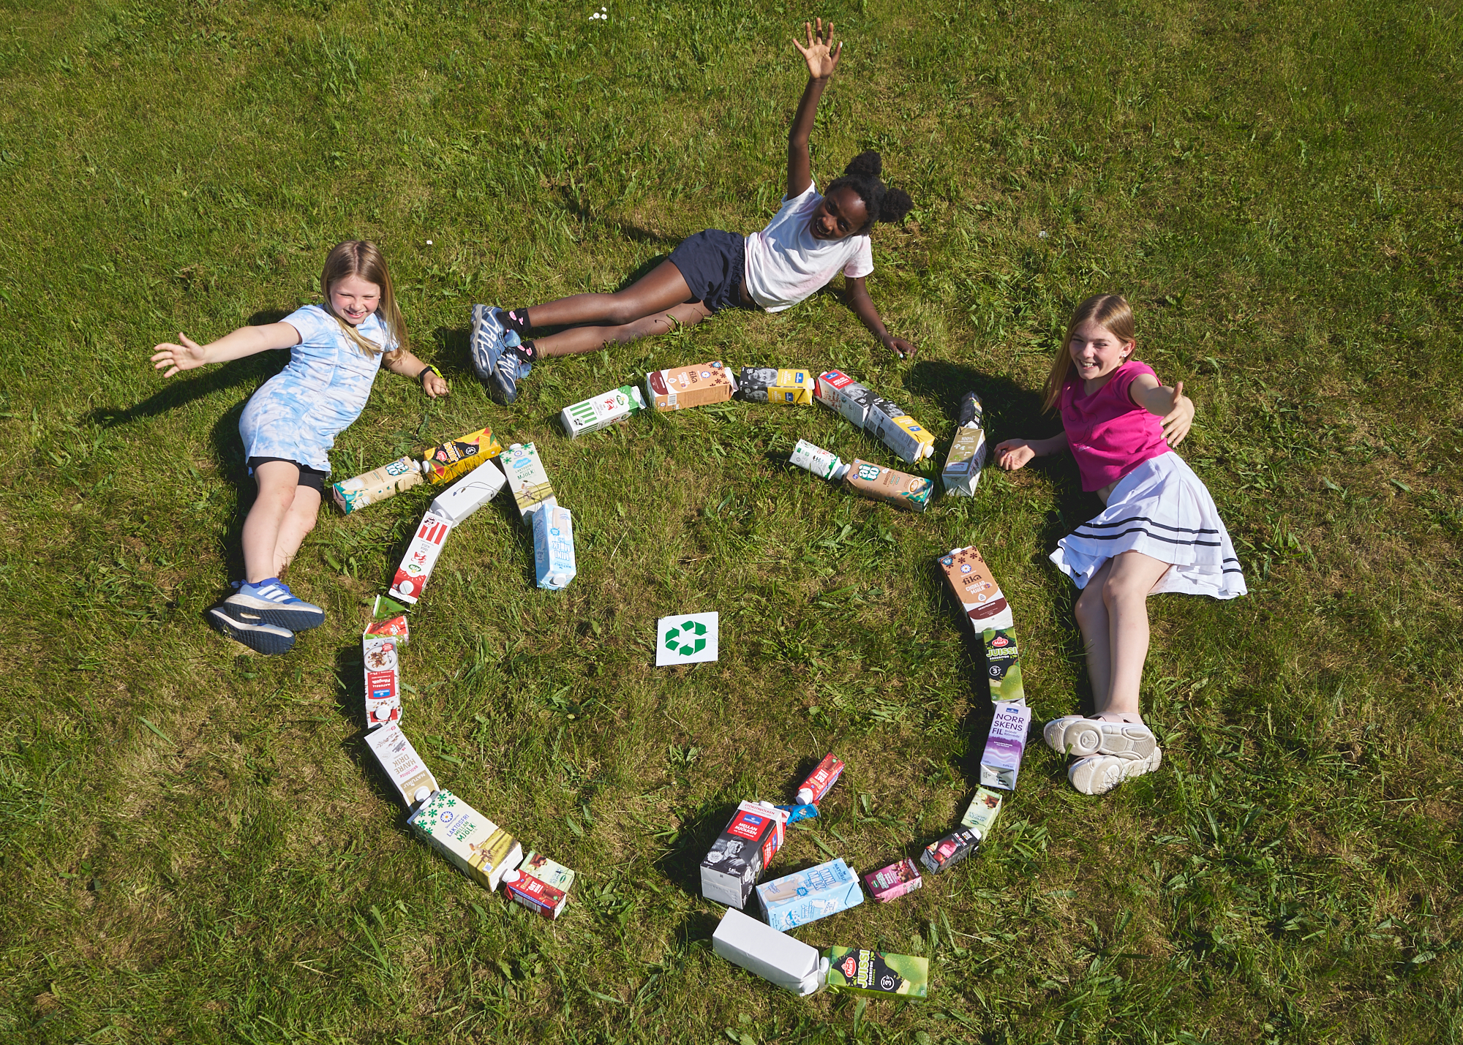
Haastetehtävä
Kartonkiluova/
Innovatiivinen lajitteluohje
Yhteistyössä
Päästäkää mielikuvitus ja luovuus valloilleen!
Päiväkoti/esikoulu: Luokaa kartonkipakkauksista jotain uutta, ennen niiden kierrättämistä.
Luokat 1-6: Suunnitelkaa uusi lajitteluohje
Vain mielikuvitus asettaa rajat!
Rekisteröikää tehtävänne viimeistään 13. huhtikuuta!
Jokainen suoritettu haaste vastaa yhtä arpaa, kun arvomme voittajat.
Lue lisää haaste tehtävästä tästä

Slide 22
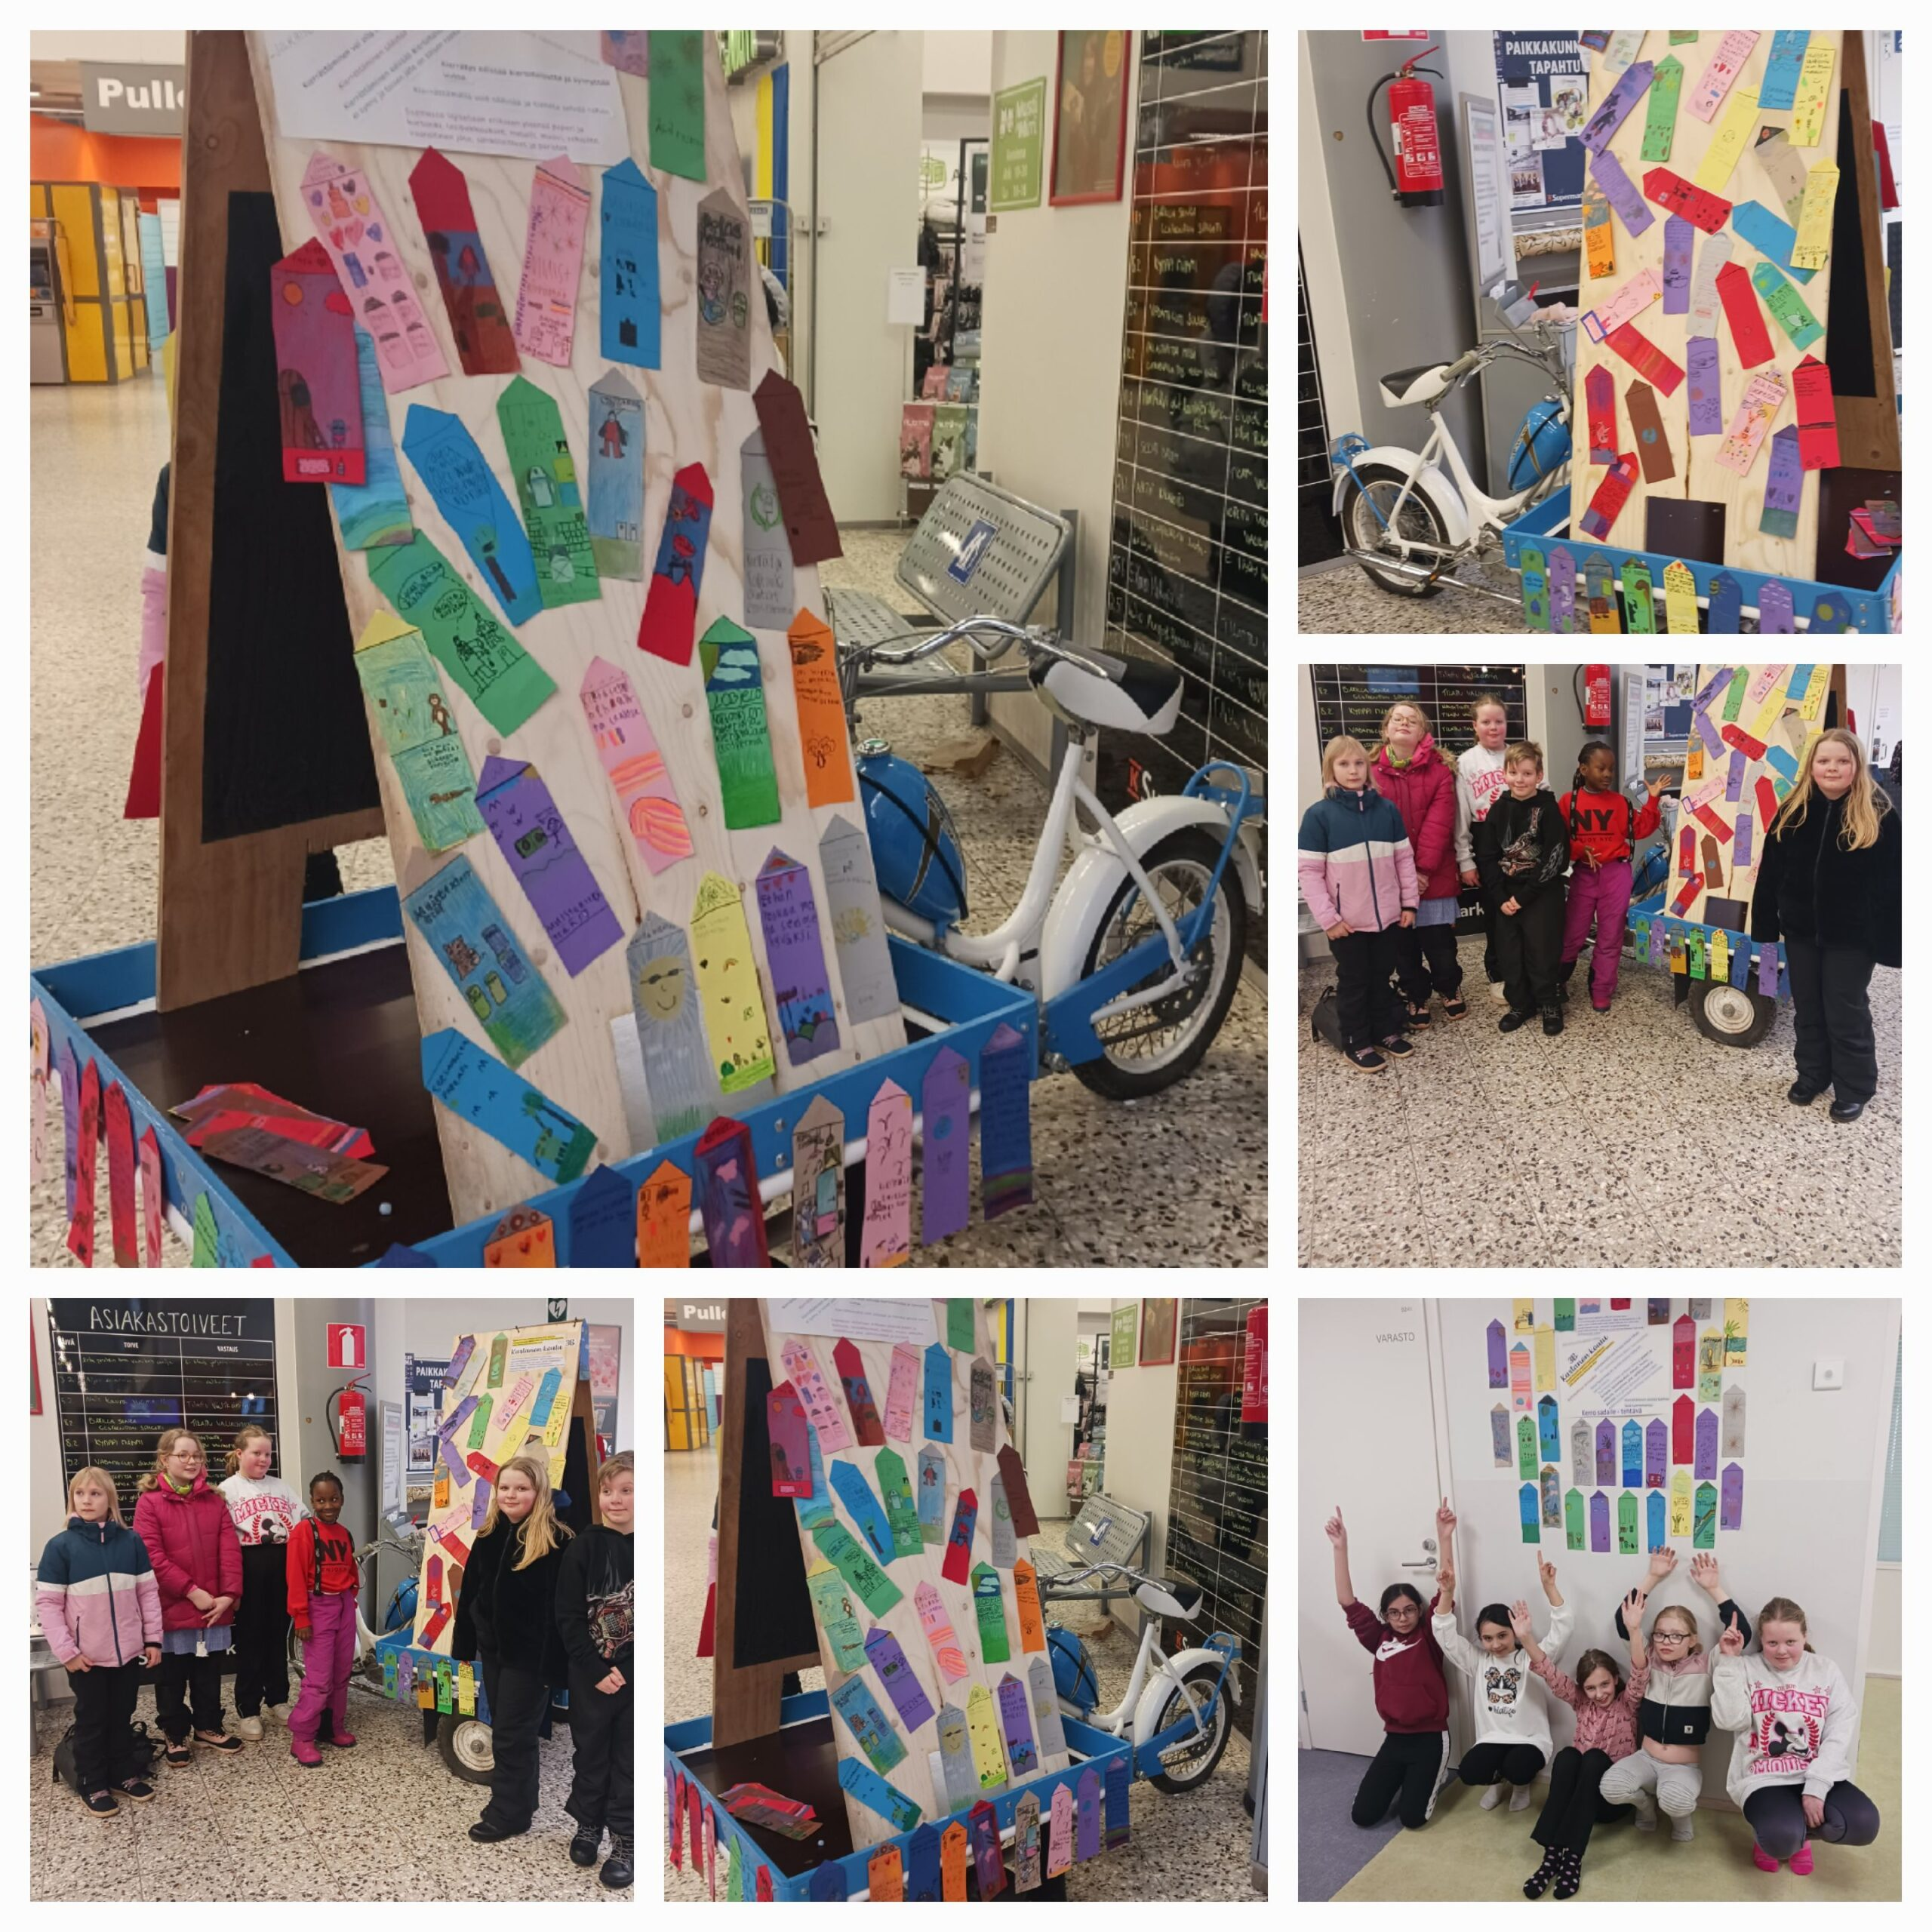
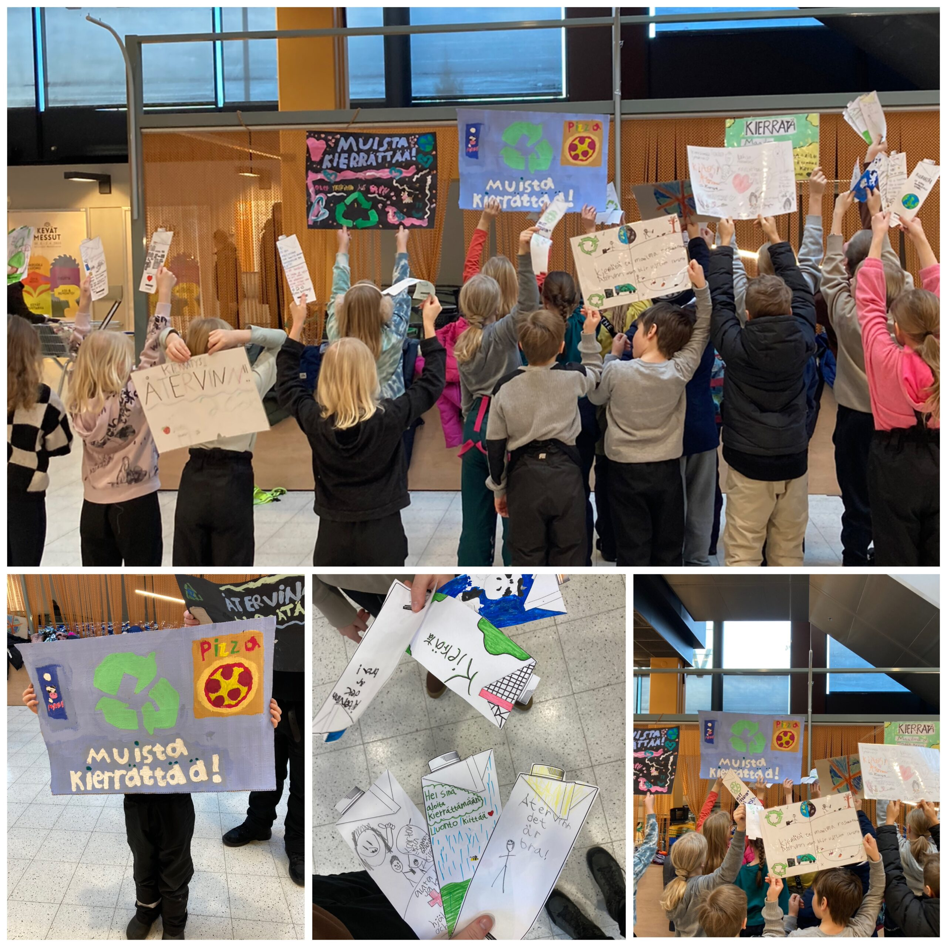
Haastetehtävä
Kerro sadalle
Tyhjä kartonkipakkaus ei ole roska, vaan arvokas raaka-aine uusille tuotteille. Kierrättämällä säästät luonnonvaroja ja vähennät sekä energiankulutusta että ympäristökuormitusta.
Ajattele jos kaikki tietäisivät tämän! Auta meitä levittämään tätä viestiä!
Rekisteröikää tehtävänne viimeistään 13. huhtikuuta! Jokainen suoritettu haaste vastaa yhtä arpaa, kun arvomme voittajat.
Lue lisää haaste tehtävästä tästä

Slide 23
Mitä voi voittaa?
Päiväkoti/esikolu
Tukea ympäristöystävällisempään päiväkotiin/esikouluun, arvo 800 euroa
Oma kierrätyskassi jokaiselle lapselle
Kartongista valmistettu palkintopokaali
Palkintoja asiakkailta
Luokat 1-3 & 4-6
Tukea ympäristöystävällisempään kouluun, arvo 800 euro (1-3)
800 euroa yhteisen elämystapahtuman järjestämiseksi (4-6)
Oma kierrätyskassi jokaiselle lapselle
Kartongista valmistettu palkintopokaali
Palkintoja asiakkailta
Pssst... haasteessa "Kierrätyskampanja" ja "Kartonkiluova/Innovatiivinen lajitteluohje" on mahdollisuus voittaa lisäpalkintoja! Seuratkaa tarkemmin erillisiä tehtävien rekisteröinti päivämääriä!
Notes:
Kun rekisteröi haastetehtäviä Omat sivut osiossa viimeistään 13.4.2025 osallistuu arvontaan, jossa arvotaan voittaja. Arvomme yhden voittajan jokaisesta kategoriasta.
Jokainen rekisteröity tehtävä vastaa yhtä arpaa. Mitä enemmän tehtäviä olette rekisteröineet, sitä suurempi mahdollisuus teillä on voittaa!

Slide 24
Tsemppiä kierrättämiseen toivoo Tetra Pak, Rinki, Eckes Granini, Sun Lolly ja Fazer Aito!
Lisää tietoa kilpailusta löydät osoitteessa www.kartonkikilpailu.fi

